Slide 1
МБОУ СОШ с. Горячие Ключи имени Героя Советского Союза Н.А. Вилкова
Курильский район, Сахалинская область
Виртуальная музейная экспозиция
«БЕЗ СРОКА ДАВНОСТИ»

Slide 2
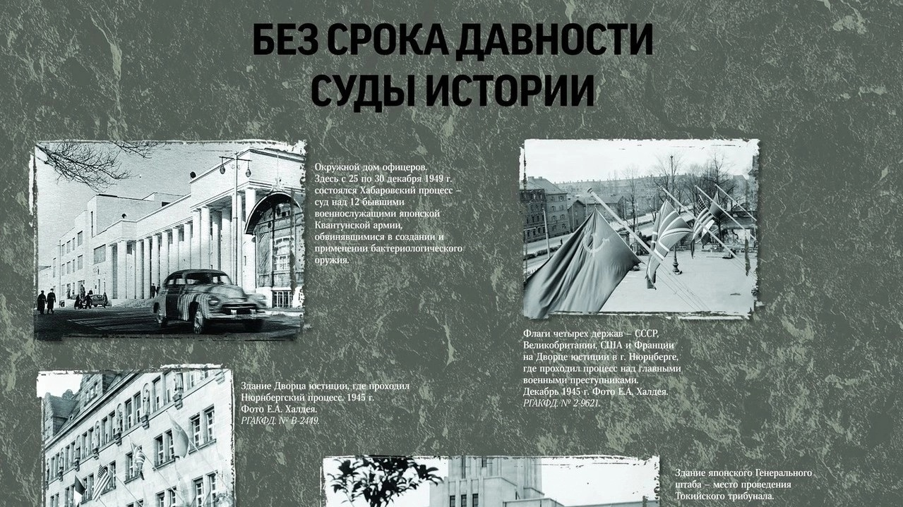

Slide 3
Данная экспозиция предназначена для широкого круга лиц с целью сохранения исторической памяти многомиллионных жертв геноцида среди мирного населения СССР
19 апреля в России-День единых действий в память о геноциде советского народа нацистами и их пособниками в годы Великой Отечественной войны. По всей стране проходят мероприятия, главная цель которых – сохранить историческую правду и не допустить возрождение нацизма.
За годы Великой Отечественной войны фашистские захватчики совершили колоссальное количество военных преступлений против обычных жителей. В настоящее время, благодаря современным технологиям, возможен доступ к уникальным историческим источникам, которые раскрывают правду о фактах беспрецедентных преступлений.
Особое внимание уделено важности правовой оценки факта геноцида народов СССР Нюренбергским, Токийским, Хабаровским, а также многими другими судебными процессами, а также теми, которые ведутся и в настоящее время

Slide 4
"В течение десятилетий казалось, что итоги Второй мировой войны являются незыблемым постулатом. Однако реальность такова, что для их утверждения опять, как в 40-х годах прошлого века, требуются судебные решения. Поэтому работа прокуроров и следователей является логическим продолжением приговоров Нюрнбергского, Токийского трибуналов, решений Хабаровского, Смоленского, Брянского, Минского и других региональных судебных процессов. Прокуроры Донецкой и Луганской народных республик, Запорожской и Херсонской областей приступили к изучению и сбору архивных документов, подтверждающих факты геноцида народов СССР на этих территориях, создана межведомственная рабочая группа.
Сохранение исторической правды о событиях тех лет "особенно актуально в условиях, когда мир вновь столкнулся с нацистской идеологией, возродившейся на Украине, в странах Прибалтики и Западной Европы".
Генеральный прокурор Российской Федерации Краснов И.В.

Slide 5
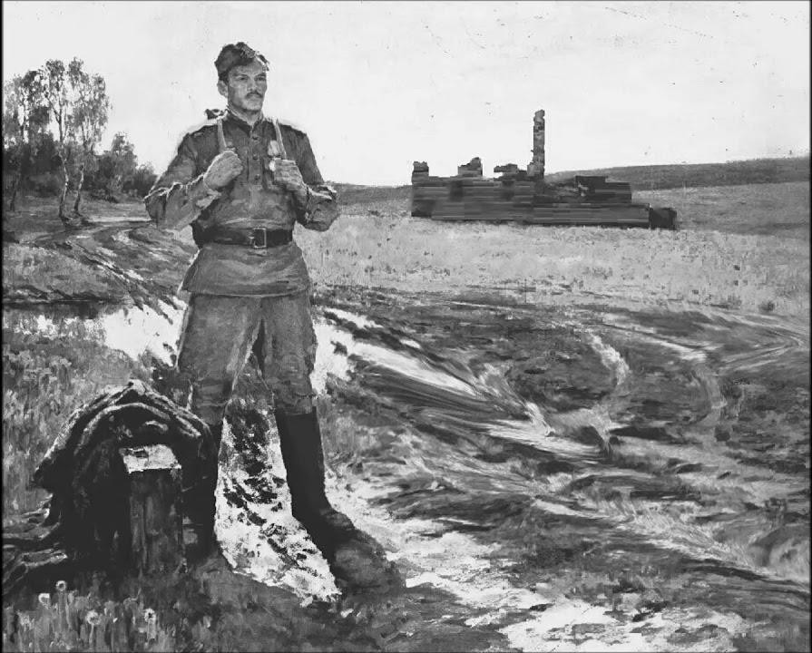
«ВРАГИ СОЖГЛИ РОДНУЮ ХАТУ…» (1945 год)
М.В. Исаковский
Враги сожгли родную хату, Сгубили всю его семью.
Куда ж теперь идти солдату, Кому нести печаль свою?
Пошёл солдат в глубоком горе На перекрёсток двух дорог, Нашёл солдат в широком поле Травой заросший бугорок.
Стоит солдат — и словно комья Застряли в горле у него.
Сказал солдат: «Встречай, Прасковья, Героя-мужа своего…

Slide 6
СУДЕБНЫЕ ПРОЦЕССЫ ПО ДЕЛУ О ГЕНОЦИДЕ В ГОДЫ ВОЙНЫ
В течение 1941–1945 годов нацистская Германия во главе с Адольфом Гитлером совершала геноцид советского народа. К геноциду относится преднамеренное уничтожение группы людей на основе их национальности, этнической/религиозной принадлежности или, к примеру, принадлежности к народу многонационального государства. Вспоминая Победу советского народа в Великой Отечественной войне за свободу и независимость нашей Родины невозможно не вспомнить неисчислимые беды и страдания, которые принесла война мирному гражданскому населению, оказавшемуся на временно оккупированных гитлеровскими войсками территориях.

Slide 7
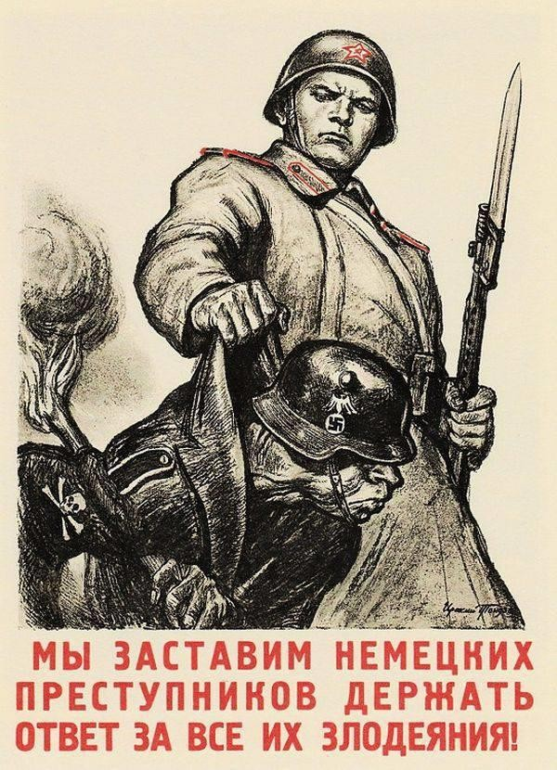
«Советский Нюрнберг»
начался ещё в 1943 году.
Это Краснодарский, Краснодонский и
Харьковский процессы над нацистскими военными
преступниками и их
пособниками.

Slide 8
14 октября 1942 г. впервые советским руководством было высказано требование о привлечении к международному суду гитлеровских захватчиков и их пособников.
2 ноября 1942 года указом Президиума Верховного Совета СССР была образована Чрезвычайная государственная комиссия по установлению и расследованию злодеяний немецко-фашистских захватчиков и их сообщников и причиненного ими ущерба гражданам, колхозам, общественным организациям, государственным предприятиям и учреждениям СССР (ЧГК).

Slide 9
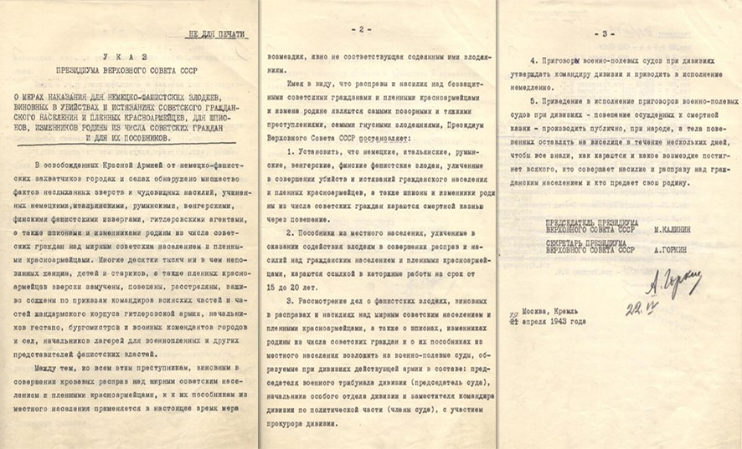

Slide 10
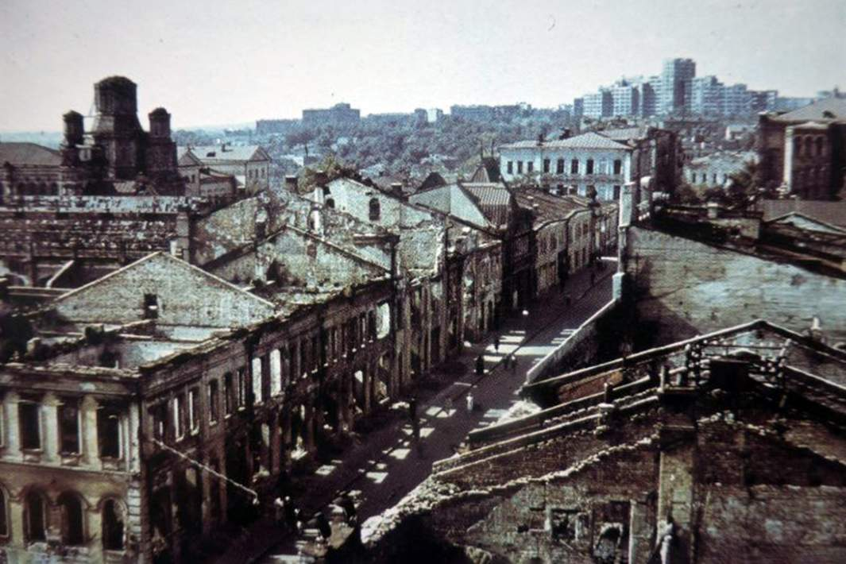
Разрушенные здания на улице вблизи Центрального рынка в Харькове, 1942 год
Фото: waralbum.ru

Slide 11
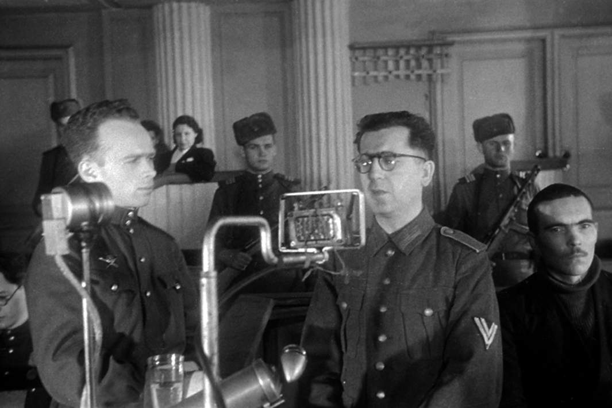
Допрос подсудимого Рейнгарда Рецлава на Харьковском судебном процессе над немецкими военными преступниками, декабрь 1943 года

Slide 12
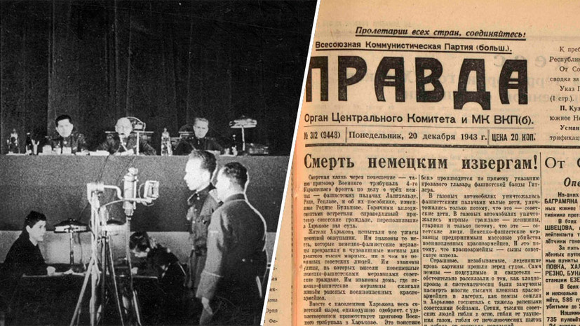

Slide 13
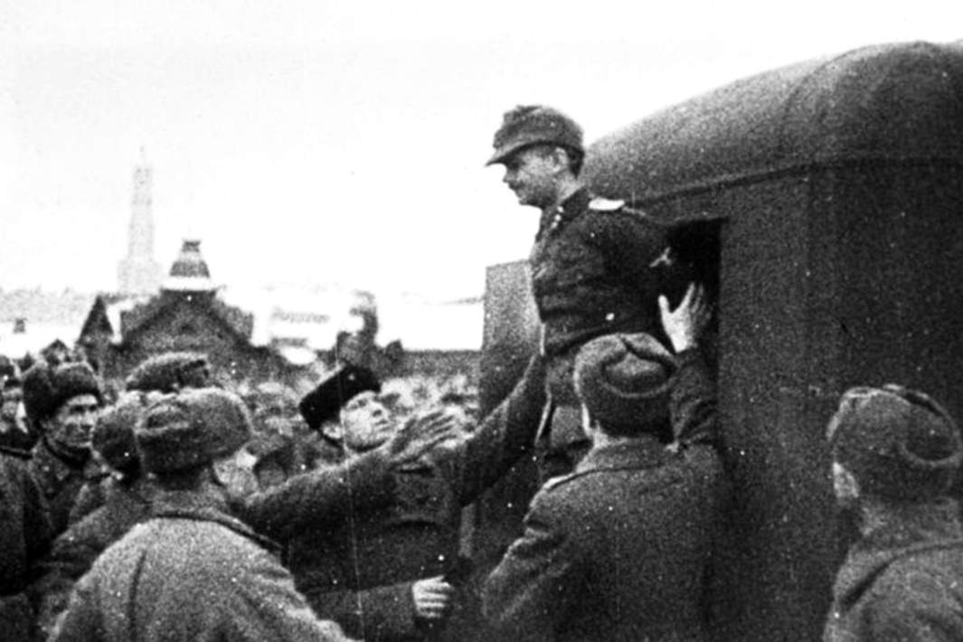
Унтерштурмфюрер СС Ганс Ритц, доставленный к месту казни на площади в Харькове
Фото: waralbum.ru

Slide 15
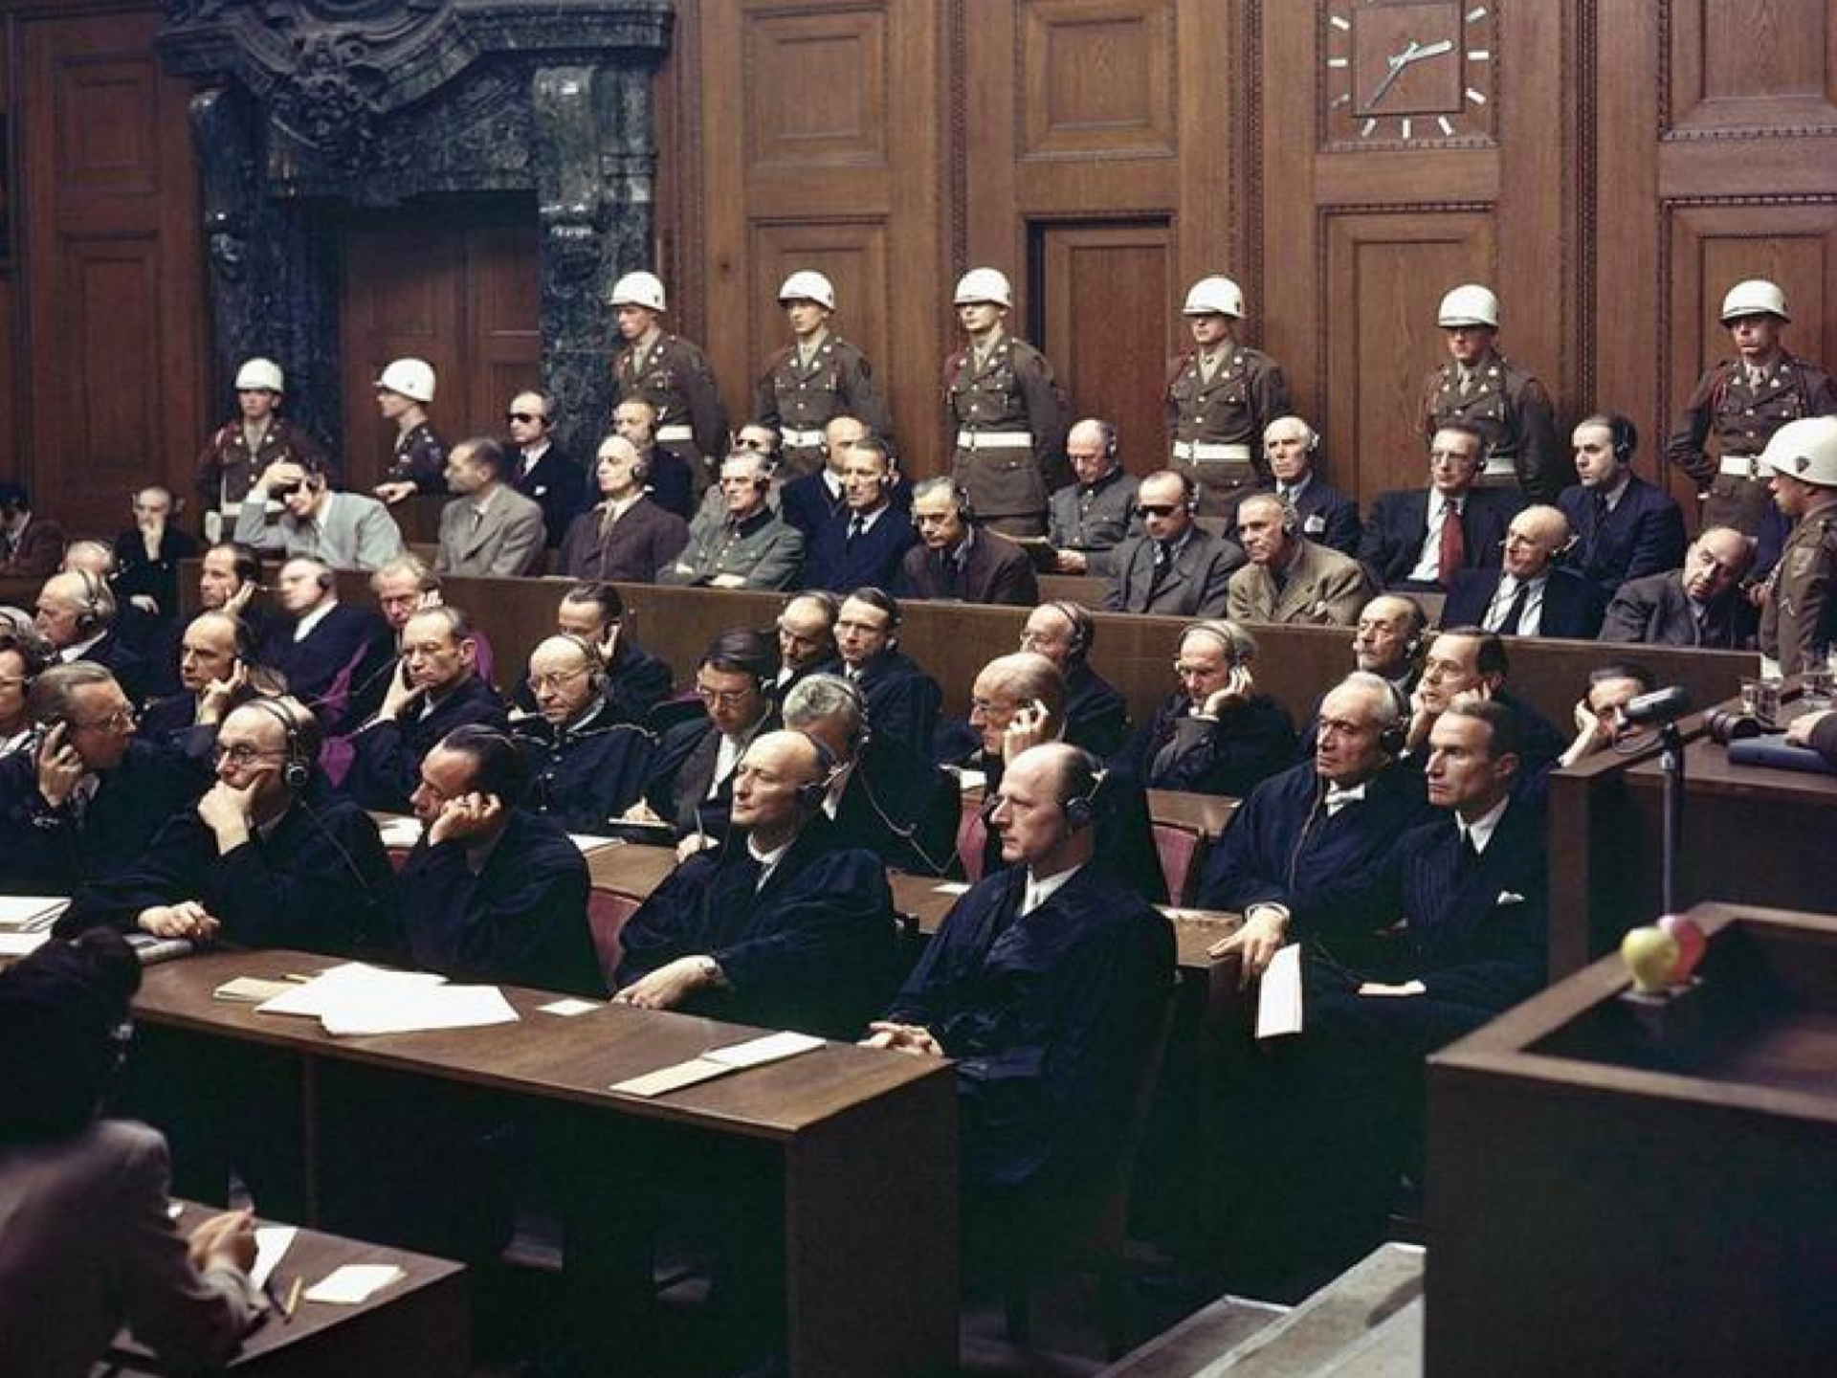

Slide 17
Историческая справка
Нюрнбергский процесс - судебный процесс над группой главных нацистских военных преступников. Нередко его называют "Судом истории".
Судебный процесс проходил в Нюрнберге (Германия) с 20 ноября 1945 года по 1 октября 1946 года в Международном военном трибунале.
Вскоре после завершения войны страны-победительницы СССР,
США,
Великобритания и Франция в ходе лондонской конференции утвердили Соглашение о создании международного военного трибунала и его устава, принципы которого Генеральная Ассамблея ООН утвердила как общепризнанные в борьбе с преступлениями против человечества.
29 августа 1945 года был опубликован список главных военных включавший 24 видных нациста. Подсудимым было предъявлено
преступников, обвинение в
планировании, подготовке, развязывании или ведении агрессивной войны в целях установления мирового господства германского империализма, т.е. в преступлениях
против мира; в оккупированных принудительных
убийствах и истязаниях военнопленных и мирных
в
жителей
стран, угоне гражданского населения
Германию для
работ, убийствах заложников, разграблении общественной и
частной собственности, бесцельном разрушении городов и деревень, в разорении,
не оправданном военной
необходимостью, т.е. в военных
преступлениях; в
совершенных в
истреблении, порабощении, ссылках и других жестокостях,
отношении гражданского населения по политическим, расовым или религиозным мотивам, т.е. в преступлениях против человечности.

Slide 18
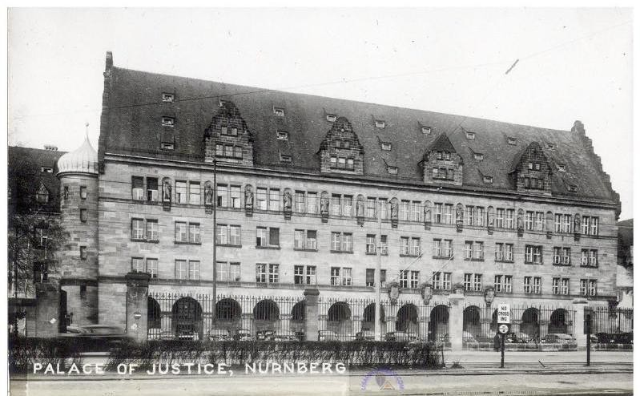
Нюрнбергский процесс — международный судебный процесс над бывшими руководителями
гитлеровской Германии.
Проходил с 20 ноября 1945 с 10
часов утра, по 1 октября 1946 года в Международном военном трибунале в
Нюрнберге (Германия).
Трибунал заседал во дворце юстиции - единственном уцелевшем здании в
разрушенном Нюрнберге. Но провести процесс союзники решили именно здесь - в любимом городе фюрера, где проводились все съезды нацистской партии.

Slide 19
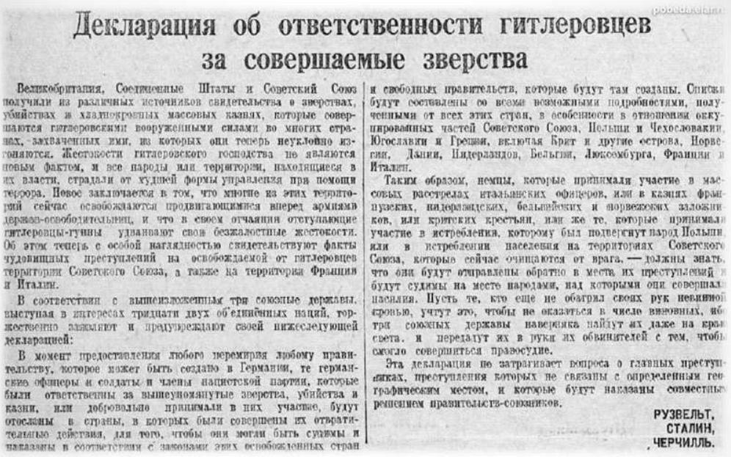
1 ноября 1943 был подписан Секретный протокол Московской конференции Министров иностранных дел СССР, США и Великобритании, 18-м пунктом которого была «Декларация об ответственности гитлеровцев за совершаемые зверства».
2ноября декларация была опубликована в газете «Правда» за подписями Рузвельта, Сталина и Черчилля.

Slide 20
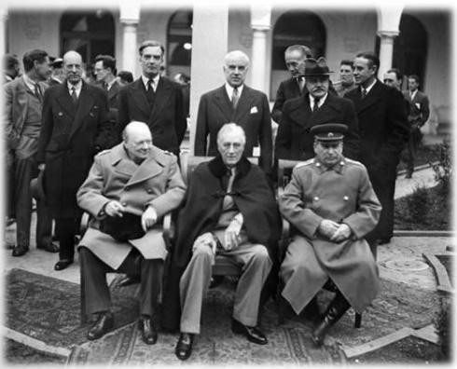
Крымская конференция руководителей трёх союзных держав — СССР, США и Великобритании (4—11 февр. 1945 г.)
У. Черчилль : «Лучше всего было бы
расстрелять главных
преступников, как только они будут пойманы».
И. Сталин: «Перед расстрелом главные
преступники должны
быть судимы».

Slide 21
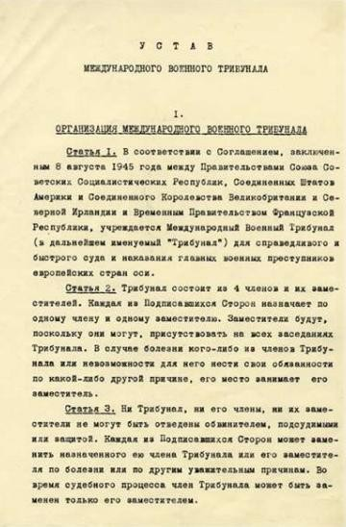
Создание Международного военного трибунала и его устава были выработаны СССР, США,
Великобританией и Францией в ходе лондонской
конференции,
проходившей с 26
июня по 8 августа 1945 года.

Slide 22
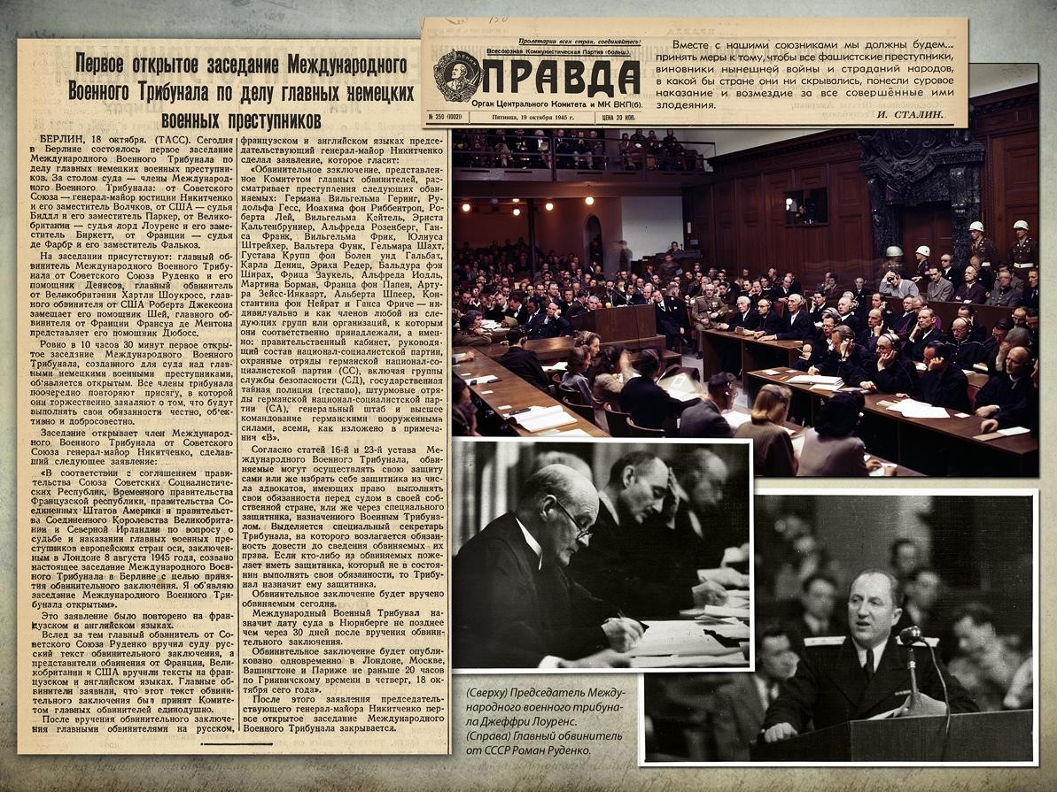

Slide 23
- от СССР - прокурор Украинской ССР Роман Андреевич Руденко (заместитель: Ю.В.
Покровский, помощники: Н.Д. Зоря, Д.С. Карев,
Л.Н. Смирнов, Л.Р. Шейнин);
- от США - член федерального верховного суда Роберт Джексон;
- от Великобритании - генеральный прокурор и член палаты общин Xартли Шоукросс;
- от Франции - министр юстиции Франсуа де Ментон, которого затем сменил Шампетье де Риб.

Slide 24
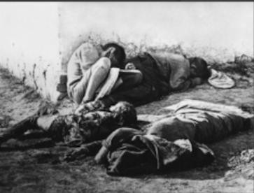
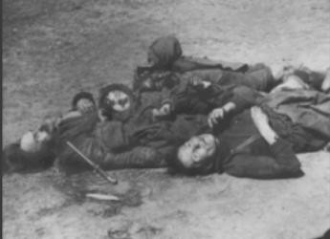
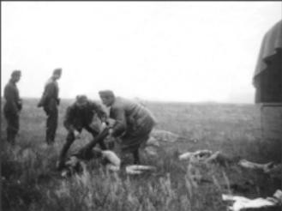
29 августа 1945 г. ещё до суда опубликован
первый список главных военных преступников, состоящий из 24 нацистских политиков,
военных, идеологов фашизма.
Фактов против фашизма было собрано около 5-ти тысяч. 200 тонн бумаги уместили миллионы жизней.

Slide 25
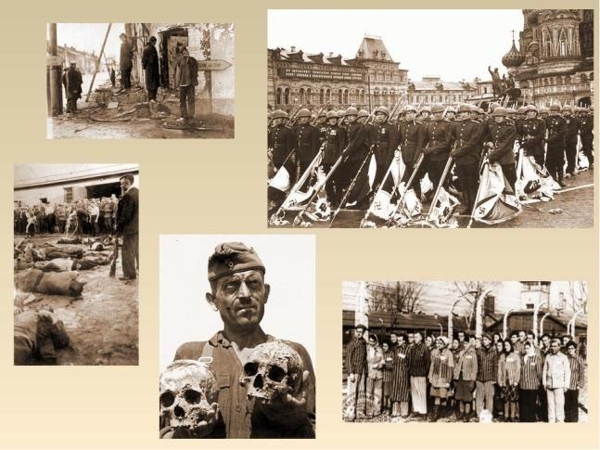
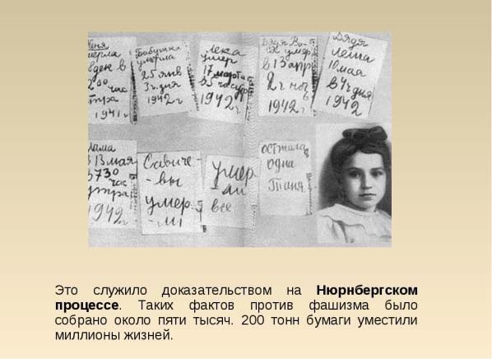
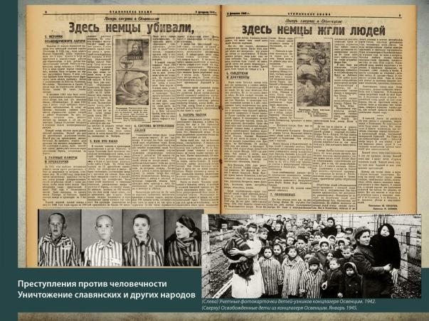
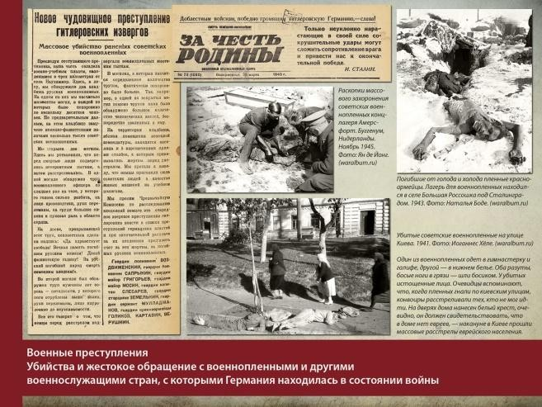
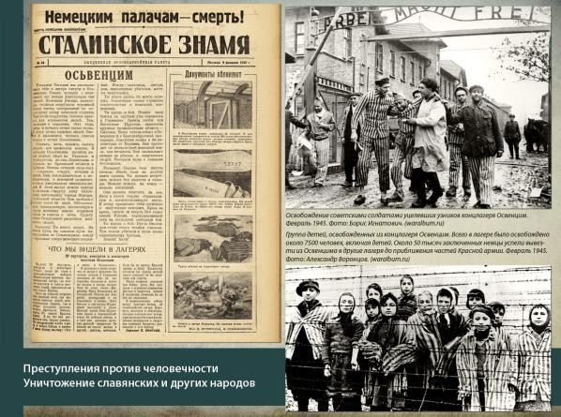
ОБВИНИТЕЛЬНЫЕ ДОКУМЕНТЫ:
доказательства и
факты против
фашизма

Slide 26
29 августа 1945 г. ещё до суда опубликован
первый список главных военных преступников, состоящий из 24 нацистских
политиков,
военных, идеологов фашизма.
Планы нацистской партии:
Использование нацистского контроля для агрессии против иностранных
государств.
Агрессивные действия против Австрии и Чехословакии.
Нападение на Польшу.
Агрессивная война против всего мира (1939—1945).
Вторжение Германии на территорию СССР в нарушение пакта о
ненападении от 23 августа 1939 года.
Сотрудничество с Италией и Японией и агрессивная война против США (ноябрь 1936 года — декабрь 1941 года).

Slide 27
Преступления против мира:
«Все обвиняемые и различные другие лица в течение ряда лет до 8 мая 1945 года участвовали в планировании, подготовке, развязывании и ведении агрессивных войн, которые также
являлись войнами в нарушение международных договоров, соглашений и обязательств».

Slide 28
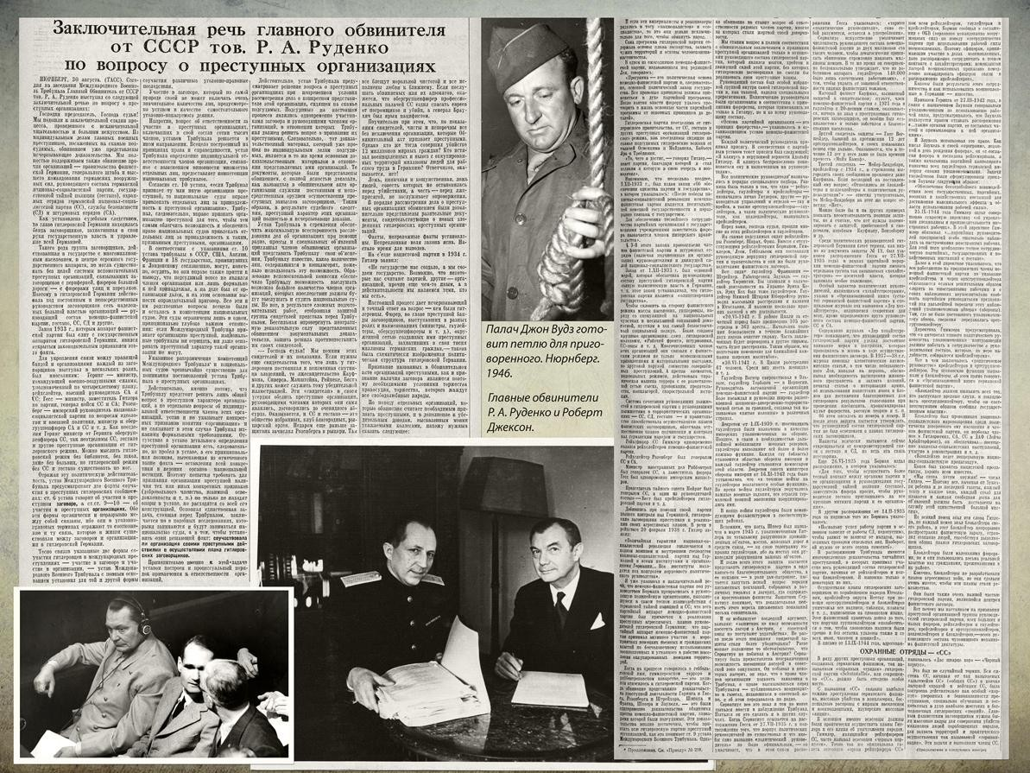
Преступления против человечности: Обвиняемые проводили политику преследования, репрессий и истребления противников
нацистского правительства. Нацисты бросали в тюрьмы людей без судебного процесса, подвергали их преследованиям, унижениям, порабощению,
пыткам, убивали их.

Slide 29
1.
Герман Геринг -главнокомандующий военно-воздушными силами Германии
Рудольф Гесс - заместитель Гитлера по руководству нацистской партией.
Иоахим фон Риббентроп - министр иностранных дел нацистской Германии.
Роберт Лей - глава Трудового фронта
Вильгельм Кейтель - начальник штаба Верховного главнокомандования вооруженными силами Германии.
Эрнст Кальтенбруннер - руководитель РСХА.
Альфред Розенберг - один из главных идеологов нацизма, рейхсминистр по делам Восточных территорий
. • Ганс Франк - глава оккупированных польских земель.
Вильгельм Фрик - министр внутренних дел Рейха.
Юлиус Штрейхер - главный редактор газеты «Штурмовик» .
Ялмар Шахт - министр экономики перед войной.
Вальтер Функ - министр экономики после Шахта.
Густав Крупп фон Болен унд Гальбах - глава концерна «Фридрих Крупп».
Карл Дёниц - главнокомандующий военно-морского флота Германии, после смерти Гитлера по его завещанию — президент Германии.
Эрих Редер - главнокомандующий ВМФ.
Бальдур фон Ширах - глава Гитлерюгенда.
Фриц Заукель - руководитель принудительными депортациями в рейх рабочей силы с оккупированных территорий.
Альфред Йодль - начальник штаба оперативного руководства ОКВ. • Мартин Борман - глава партийной канцелярии, обвинялся заочно.
Франц фон Папен - канцлер Германии до Гитлера, затем посол в Австрии и Турции.
Артур Зейсс-Инкварт - канцлер Австрии, затем имперский комиссар оккупированной Голландии.
2.
3.
4.
5.
6.
7.
8.
9.
10.
11.
12.
13.
14.
15.
16.
17.
18.
19.
20.

Slide 31
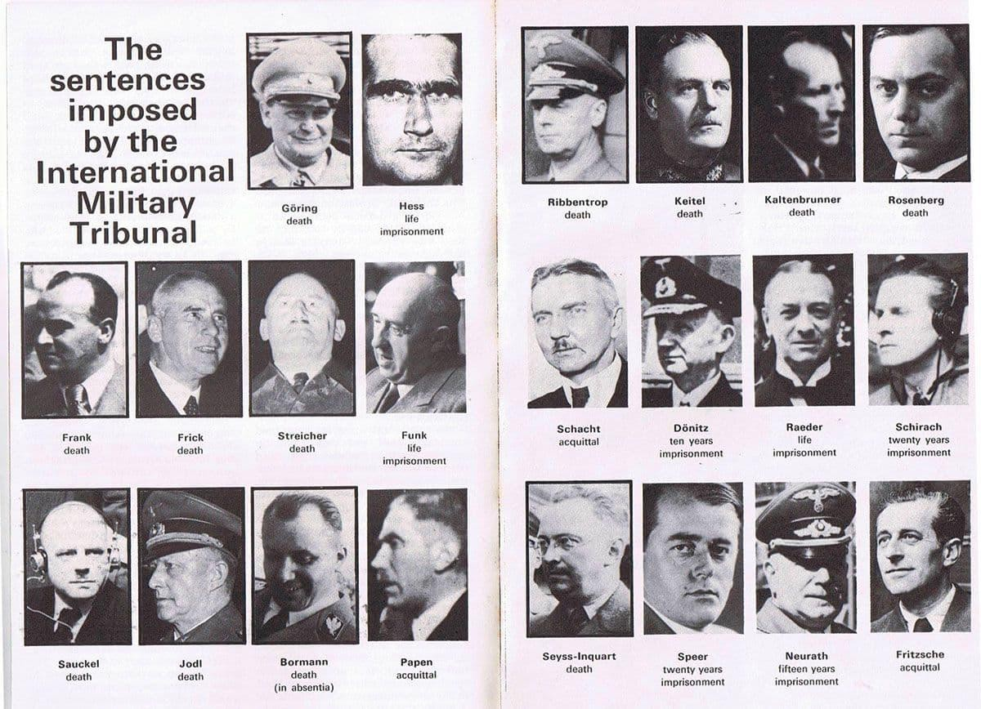

Slide 32
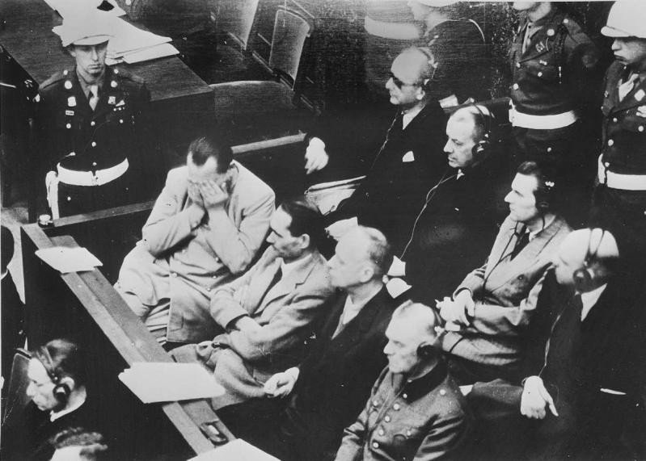
Всего было проведено 216 судебных слушаний, председателем суда был представитель Великобритании Дж. Лоуренс.
Были представлены различные доказательства, среди них впервые появились «секретные
протоколы» к пакту Молотова-Риббентропа
(были представлены адвокатом И. Риббентропа А. Зайдлем).
Из-за послевоенного обострения отношений
между СССР и Западом процесс шёл напряжённо, это давало обвиняемым надежду на развал
процесса. Особенно ситуация накалилась после Фултонской речи Черчилля. Поэтому обвиняемые вели себя смело, умело тянули время,
рассчитывая, что грядущая война поставит крест на процессе (более всего этому способствовал Геринг).
В конце процесса обвинением СССР был
предоставлен фильм о концлагерях Майданек, Заксенхаузена, Аушвиц, снятый фронтовыми кинооператорами Советской армии.

Slide 33
30 июля 1946 закончились выступления главных обвинителей, а 30 сентября - 1 октября 1946 был
оглашён Приговор. Трибунал признал подсудимых виновными в осуществлении заговора в целях
подготовки и ведения агрессивных войн, в преступной агрессии против Австрии, Чехословакии, Польши, Дании, Норвегии,
Бельгии, Югославии, Греции, СССР и ряда др. стран; в совершении бесчисленных военных
преступлений и тягчайших злодеяниях против человечности.

Slide 35
Международный военный трибунал приговорил: К смертной казни через повешение: Германа
Геринга, Иоахима фон Риббентропа, Вильгельма
Кейтеля,Эрнста Кальтенбруннера, Альфреда
Розенберга, Ганса Франка, Вильгельма Фрика, Юлиуса Штрейхера, Фрица Заукеля, Артура Зейсс-
Инкварта, Мартина Бормана (заочно) и Альфреда Йодля.
К пожизненному заключению: Рудольфа Гесса, Вальтера
Функа и Эриха Редера.
К 20 годам тюремного заключения: Бальдура фон Шираха и Альберта Шпеера.
К 15 годам тюремного заключения: Константина фон
Нейрата.
К 10 годам тюремного заключения: Карла Дёница

Slide 36
Нюрнбергская идея ответственности за агрессию глубоко проникла в сознание миллионов людей и стала огромной силой. Поэтому можно говорить не только о политической и юридической роли Нюрнбергского
процесса, но и о нравственном его значении. Нюрнбергский процесс называют Судом истории, он внес значительный вклад в моральный разгром
фашизма. Нюрнбергский процесс - дань памяти и благодарности потомков за мирное небо над головой.

Slide 38
ТОКИЙСКИЙ И ХАБАРОВСКИЙ ПРОЦЕССЫ
Вслед за Нюрнбергским процессом был проведен Токийский процесс – судебный процесс над главными японскими военными преступниками, происходивший в Токио в Международном военном трибунале для Дальнего Востока. Требование суда над японскими военными преступниками было сформулировано в Потсдамской декларации от 26 июля 1945 г. В Акте о капитуляции Японии от 2 сентября 1945 г. было дано обязательство «честно выполнять условия Потсдамской декларации», включая наказание военных преступников.3 мая 1946 года в столице Японии Токио начал работу Международный военный трибунал для Дальнего Востока. 12 ноября 1948 года Токийский трибунал вынес приговоры 25 японским военным преступникам. К смертной казни через повешение были приговорены семь человек: бывший премьер-министр и министр армии генерал Хидэки Тодзио, бывший министр армии генерал Сэйсиро Итагаки, бывший премьер-министр и министр иностранных дел Коки Хирота, генералы Иванэ Мацуи, Кэндзи Доихара, Хэйтаро Кимура и Акира Муто. Еще 16 подсудимых приговорены к пожизненному заключению. Бывший министр иностранных дел Сигэнори Того получил срок в 20 лет, бывший министр иностранных дел и посол Японии в СССР Мамору Сигэмицу — семь лет лишения свободы.Ни один из обвиняемых по итогам трибунала не был оправдан, но в отношении троих человек судебные действия были прекращены. Идеолог японского милитаризма философ Сюмэй Окава признан невменяемым в связи с психическим заболеванием, а бывший министр иностранных дел Ёсукэ Мацока и бывший генерального штаба Императорского флота Японии маршал флота Осами Нагано умерли во время суда.

Slide 39
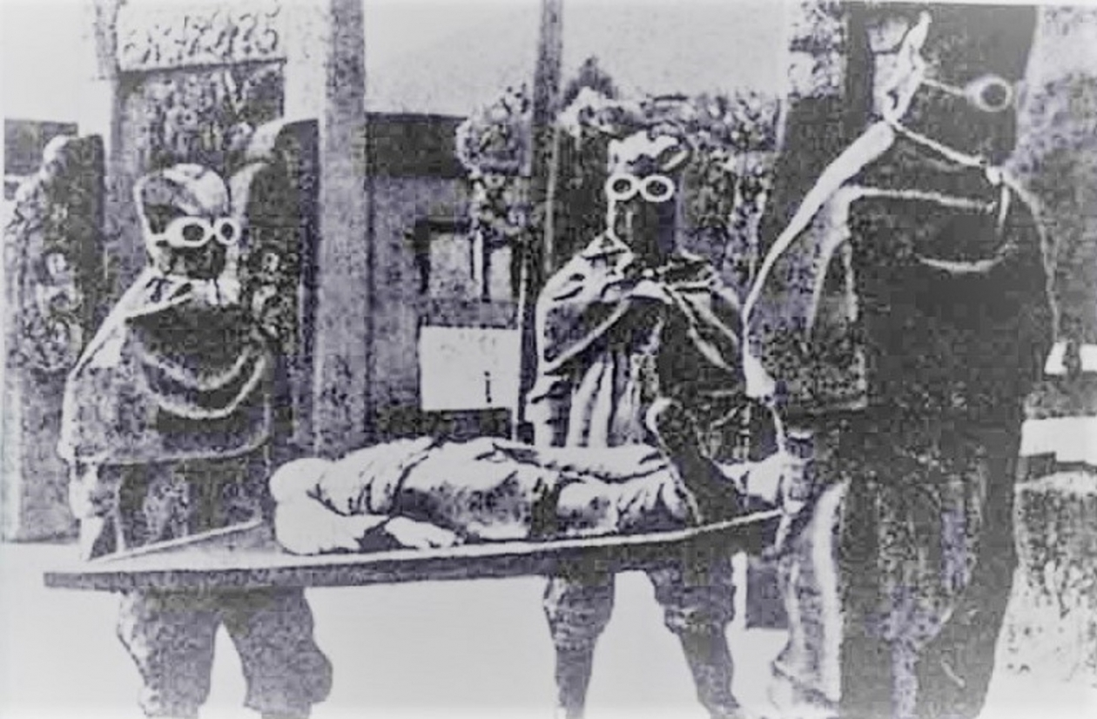
Токийский трибунал, проходивший в 1946-1948 годах, осудил преступления японских военных против мира, но, в отличие от Нюрнбергского трибунала, скрыл преступления японских военных против человечества, дав тем самым возможность укрыться целому ряду разработчиков бактериологического оружия во главе с Исии. Впоследствии Исии работал как в Японии, так и в США. Умер в 1959 году в Японии.

Slide 40
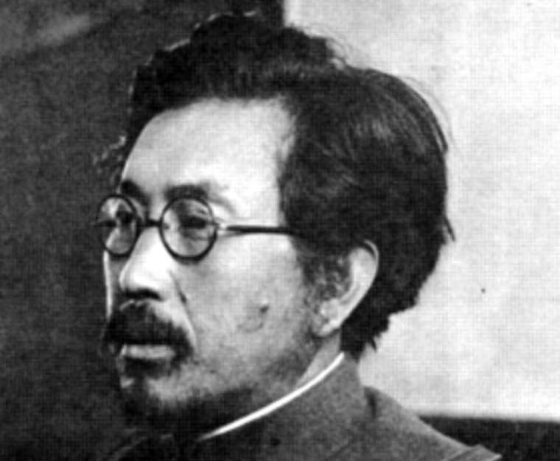
Сиро Исии — командир отряда 731.

Slide 41
Хабаровский процесс 1949 года вскрыл неизвестные факты преступлений, совершённые японскими военными преступниками.
Готовясь к войне против Союза и других государств, японские правящие круги и национальные спецслужбы возлагали большие надежды на применение в боевых условиях бактериологического оружия. Оно рассматривалось японскими милитаристами как средство, способное сыграть чуть ли не решающую роль в борьбе с войсками противника.
В отрядах 731 и 100 велись опыты по заражению людей бактериями чумы, сибирской язвы, холеры, тифа и другими микробами. Большинство заражённых умирали в страшных муках. Те, кто выздоравливал, подвергались повторным опытам и, в конце концов, тоже умерщвлялись. У живых людей вырезали внутренние органы, чтобы посмотреть, как инфекция распространяется по организму. Японские военные проводили и другие бесчеловечные эксперименты над людьми, неизбежно приводившие к их смерти.

Slide 42
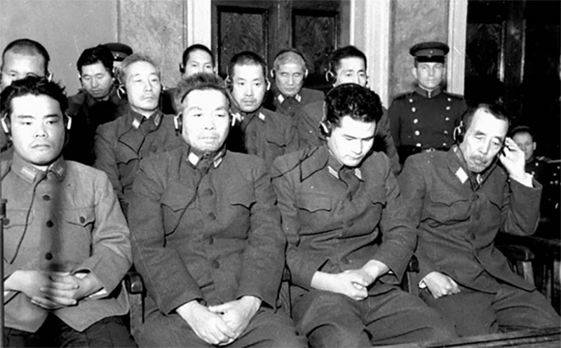
Список обвиняемых состоял из 12 личностей, а именно: 1. Ямада Отодзо; 2. Рюдзи Кадзицука; 3. Кавасима Киёси; 4. Ниси Тосихидэ; 5. Карасава Томио; 6. Оноуэ Масао; 7. Сато Сюндзи; 8. Такахаси Такаацу; 9. Хирадзакура Дзэнсаку; 10. Митомо Кадзуо; 11. Кикути Норимицу; 12. Курусима Юдзи.Трибунал в Хабаровске установил степень виновности каждого обвиняемого. Все 12 подсудимых признали себя виновными. Они были приговорены к лишению свободы на различные сроки, вплоть до 25 лет лагерей (такой в то время была высшая мера наказания в СССР).

Slide 43
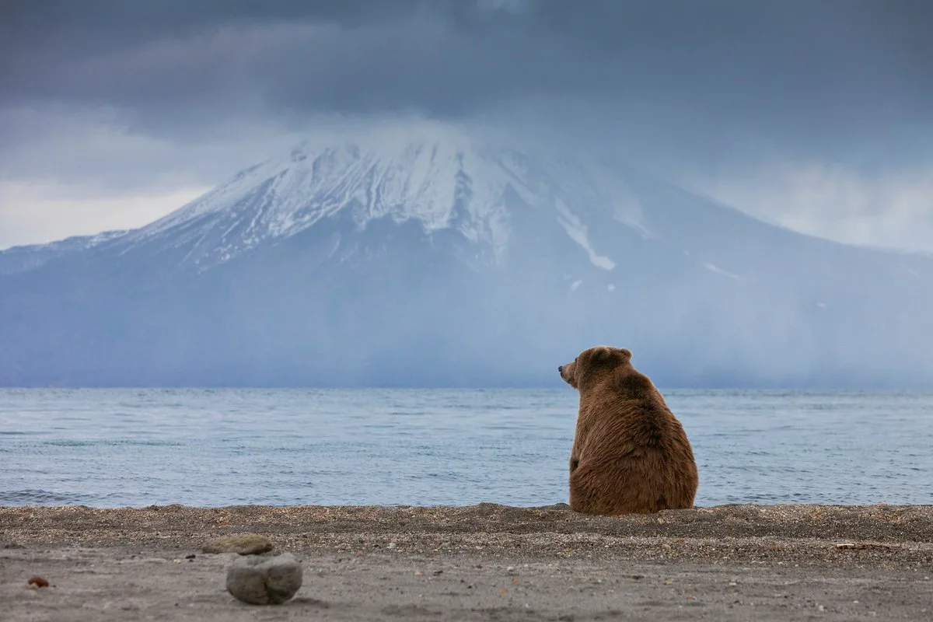
ОКОНЧАНИЕ ВТОРОЙ МИРОВОЙ ВОЙНЫ НА ДАЛЬНЕМ ВОСТОКЕ

Slide 44
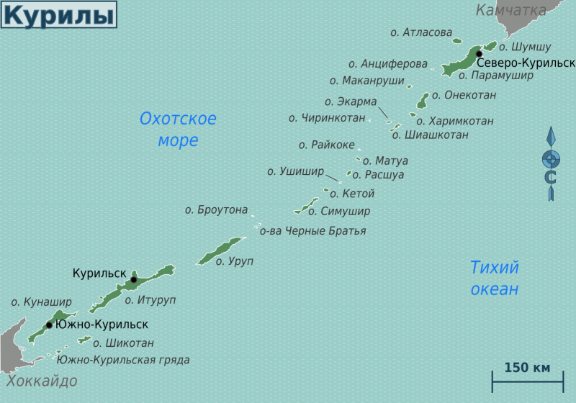
Курильские острова входят в Сахалинскую область, они расположены между полуостровом Камчатка и японским островом Хоккайдо, отделяя Охотское море от Тихого океана. Протяжённость гряды – около 1 200 км. Общая площадь – чуть больше 10 000 км², всего в её составе находится 56 островов.
Принадлежность южных островов, – Итурупа, Кунашира, Шикотана и группы Хабомаи, оспаривается Японией, которая упорно включает их в состав префектуры Хоккайдо. Ежегодно 7 февраля в Японии проводится «День северных территорий» и публично обсуждается проблема «захваченных СССР Курильских островов». Псевдопраздник сопровождается ультраправыми митингами и антироссийскими действиями у посольства РФ.

Slide 45
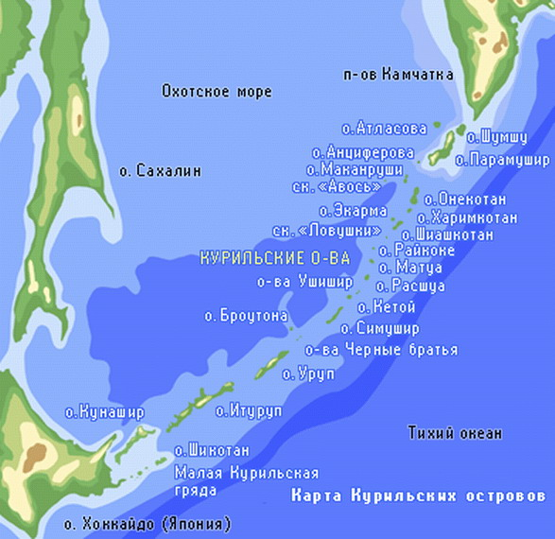
Кури́льские острова́ — цепь островов между полуостровом Камчатка и островом Хоккайдо, чуть выпуклой дугой отделяющая Охотское море от Тихого океана.

Slide 46
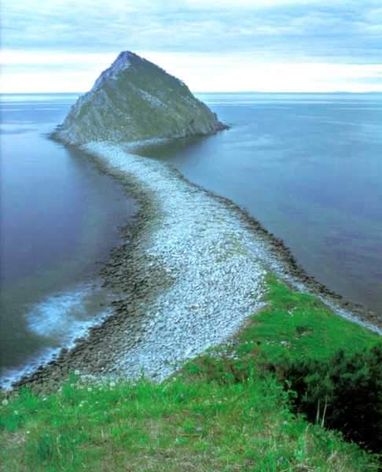
Курильские острова входят в состав Сахалинской области России.

Slide 47
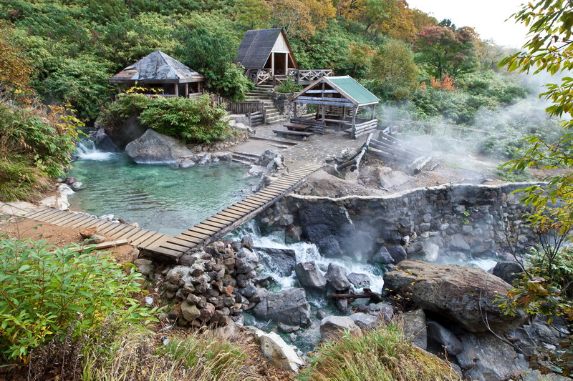
До прихода русских и японцев острова были населены айнами. На их языке «куру» означало «человек, пришедший ниоткуда», откуда и пошло их второе название «курильцы», а затем и наименование архипелага.

Slide 48
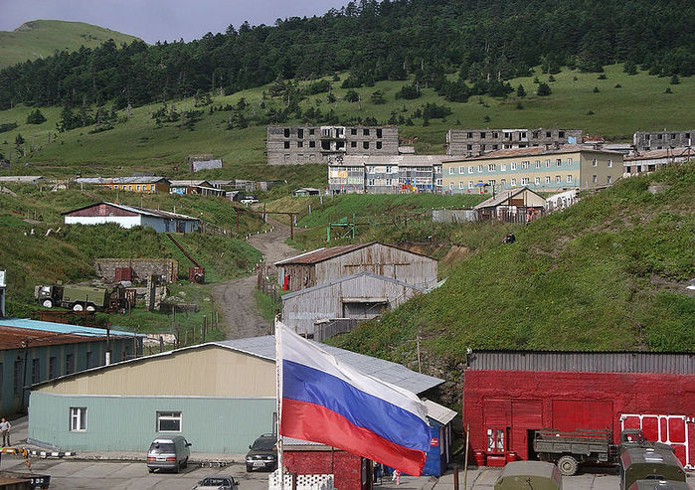
В России первое упоминание о Курильских островах относится к 1646 году, когда Н. И. Колобов рассказал о населяющих острова бородатых айнах.

Slide 49
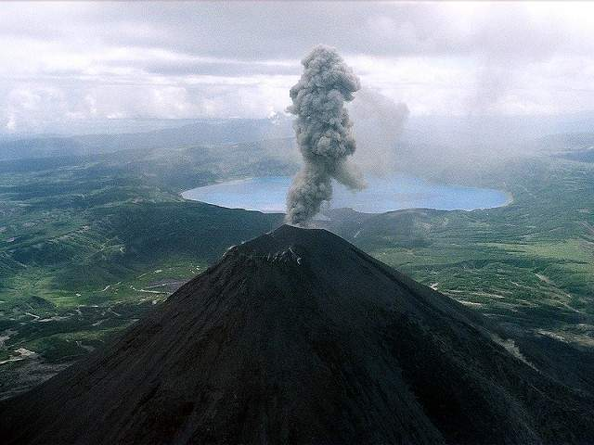

Slide 50
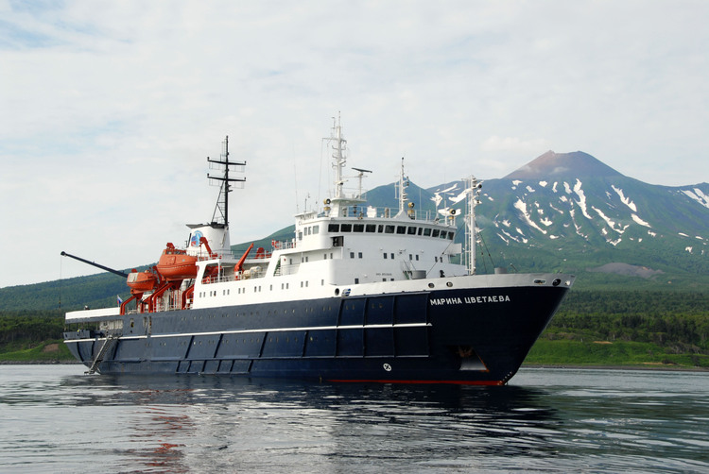

Slide 51
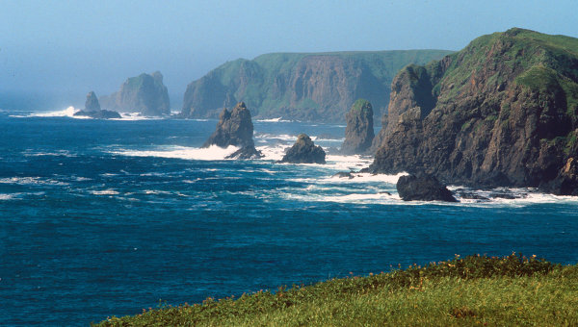

Slide 52
История освоения островов
В 17 в. остров населяют айны, «куру» на местном язуке, откуда пошло обозначение «курильцы» и название архипелага.
В разное время отряды русских казаков преодолевают пролив между Камчаткой и островами.
В 18 в. камчатские казаки подчиняют местные отряды айнов на Курильских островах.
В 1719 г. царь Пётр I отправил на Камчатку экспедицию, чтобы обследовать открытые острова.
4 июня 1778 г. Курильские острова включены в состав Иркутской губернии. В 1779 году Екатерина II своим указом освободила жителей, принявших русское подданство, от всех налогов и сборов. Буквально через 4 года императрица подпишет манифест «О принятии полуострова Крымского» в Российскую державу.
За время освоения Курильских островов русские землепроходцы и промышленники не замечали там японских представителей. Первые встречи состоялись южнее, на территории острова Хоккайдо, где японцы торговали с айнами.
Таким образом, мы были первыми, кто освоил Курильские острова и заявил о своих правах на территории.

Slide 53
Масштабное вторжение японцев в южные Курилы (Кунашир и Итуруп) состоялось в 1786-87 гг., когда они вынудили русских промысловых рыбаков покинуть обжитые места. В последующие полвека японская агрессия продвинулась далеко на север, включая Сахалин.
В 1855 году был подписан первый русско-японский договор – Симодский трактат о торговле и границах. Он провозгласил отношения мира и дружбы между двумя странами и открыл для российских судов три японских порта. По договору к Японии отошли Итуруп, Кунашир и острова Малой Курильской гряды, а северная часть Курил осталась под контролем России. Сахалин был объявлен совместным владением – "неразделенной" территорией. Однако двоевластие на Сахалине приводило к конфликтам между русскими и японскими купцами и моряками. Противоречия сторон были разрешены в 1875 году с подписанием Санкт-Петербургского договора об обмене территориями. В соответствии с ним Россия передала Японии все Курильские острова, а Япония отказалась от претензий на Сахалин.

Slide 54
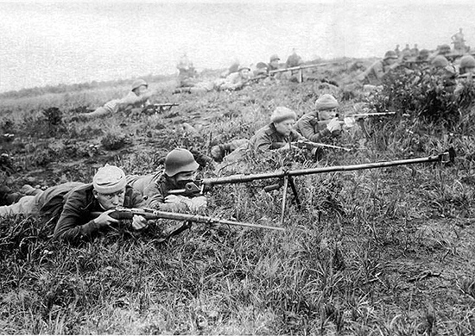
В рамках Советско-Японской войны состоялась Курильская десантная операция, которая привела к захвату всего архипелага. Замыслом операции предусматривалось внезапно высадить морской десант на северо-западе острова Шумшу (основной опорный пункт Курильских островов), нанести главный удар в направлении военно-морской базы Катаока, овладеть островом и, используя его в качестве плацдарма, очистить от противника острова Парамушир, Онекотан и другие.

Slide 55
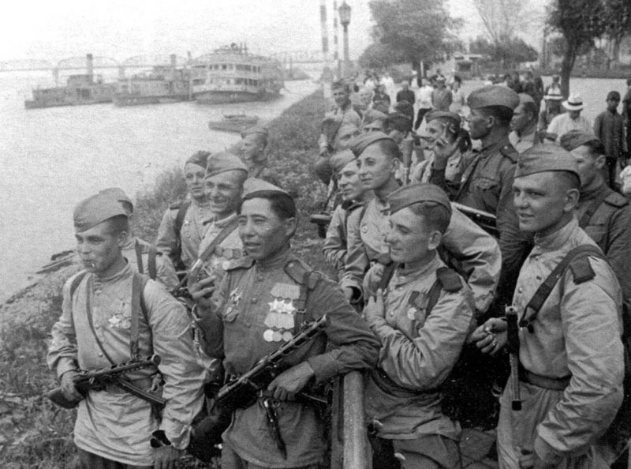
Вновь проблема Курильских островов встала в конце Второй мировой войны. В рамках Ялтинской конференции союзников в феврале к 1945 года Советский союз назвал возвращение Сахалина и Курильских островов одним из условий вступления в боевые действия против Японии. Данное решение было закреплено в Ялтинском соглашении между СССР, Великобританией и США от 11 февраля 1945 г.

Slide 56
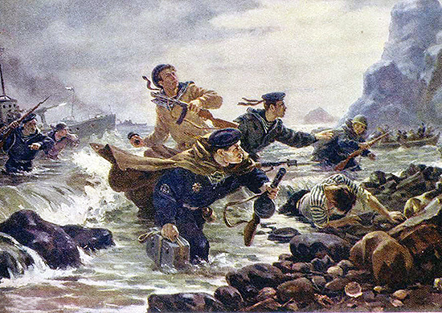
2 февраля 1946 г. указом Президиума Верховного Совета СССР Курилы были включены в состав СССР.

Slide 57
Указ Президиума Верховного Совета СССР
Сборник законов СССР и указов Президиума Верховного Совета СССР. 1938 г. — июль 1956 г. / под ред. к.ю.н. Мандельштам Ю. И. — Москва: Государственное издательство юридической литературы, 1956. — С. 27
от 2 февраля 1946 года «О национализации земли, банков, промышленных и коммунальных предприятий, железнодорожного и водного транспорта и средств связи южной части острова Сахалин и Курильских островов»
1. Установить, что с 20 сентября 1945 г. вся земля с ее недрами, лесами и водами на территории южной части острова Сахалина и Курильских островов является государственной собственностью, то есть всенародным достоянием.
2. Установить, что с 20 сентября 1945 г. являются национализированными:
а) находящиеся на территории южной части острова Сахалина и Курильских островов банки, другие кредитные учреждения, ссудосберегательные кассы, а также железнодорожный и водный транспорт и средства связи;
б) находящиеся на территории южной части острова Сахалина и Курильских островов предприятия всех отраслей промышленности с числом рабочих свыше 10 человек.
3. Поручить Совету Народных Комиссаров СССР утвердить перечень промышленных предприятий, подлежащих национализации, в соответствии со статьей 2 настоящего Указа.
4. Кроме указанных в статье 2 предприятий, подлежат национализации:
а) все частновладельческие сельскохозяйственные фермы, с земельной площадью свыше 50 гектаров;
б) больницы, крупные аптеки, аптекарские склады, санатории;
в) складские помещения торговых фирм;
г) начальные, средние, высшие учебные заведения и научно-исследовательские учреждения;
д) кинематографы, театры;
е) крупные гостиницы, крупные домовладения, а также дома, хозяева которых сбежали из южной части острова Сахалина;
ж) электросети и водопроводно-канализационные сооружения.
5. Поручить Совету Народных Комиссаров РСФСР установить перечень предприятий, домов и учреждений, подлежащих национализации, в соответствии со статьей 4 настоящего Указа.
Председатель Президиума Верховного Совета СССР М.И.КАЛИНИН
Секретарь Президиума Верховного Совета СССР А.Ф. ГОРКИН
Москва, Кремль.
2 февраля 1946 года

Slide 58
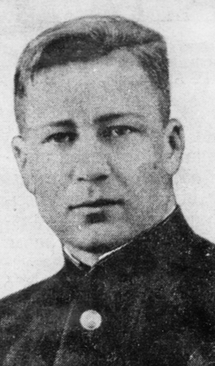
Во время схватки с японцами совершил свой бессмертный подвиг Николай Вилков, имя которого носит наша школа.
Николай Вилков перед Великой Отечественной окончил речной техникум и работал на пароходном флоте, ходил по Ангаре. В декабре 1939 г. он отправился служить, его направили на Тихоокеанский флот. Николай был боцманом плавбазы «Север» на Камчатке – устаревшем судне, на котором хранилось флотское имущество. Вскоре началась война, краснофлотец стремился на фронт, он отправлял один рапорт за другим.
Его так и не отпустили на фронт. Но в августе 1945 года началась война с Японией. Среди моряков Тихоокеанского флота был набор добровольцев для десанта на остров Шумшу. Вилков, недавно вступивший в партию, вызвался одним из первых.

Slide 59
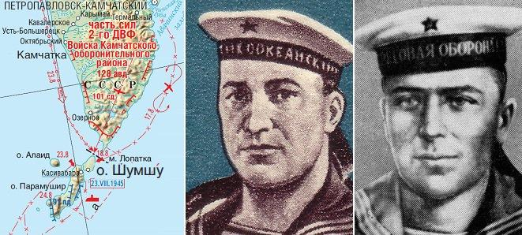
НИКОЛАЙ ВИЛКОВ И ПЕТР ИЛЬИЧЕВ ПОВТОРИЛИ ПОДВИГ МАТРОСОВА
18 августа 1945 года старшина Николай Вилков и матрос Пётр Ильичёв в составе морского десанта освобождали северокурильский остров Шумшу от японских захватчиков. В бою была отбита контратака противника, уничтожено восемь японских танков. Но когда десантники пошли на штурм высоты 171, то попали под огонь двухамбразурного дзота. Тогда Вилков и Ильичёв подползли к дзоту и забросали его гранатами. Когда десантники вновь поднялись в атаку, пулемёты заработали снова, и тогда матросы закрыли своими телами амбразуры вражеского дзота. Звание Героя Советского Союза присвоено посмертно.

Slide 60
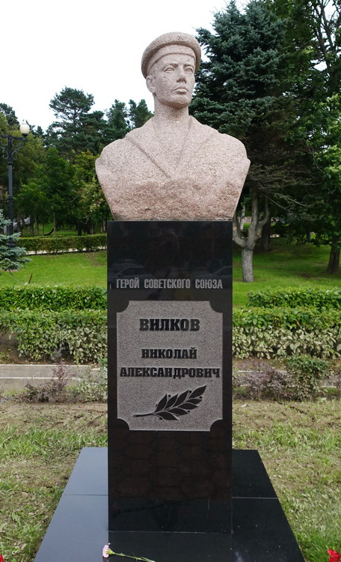

Slide 61
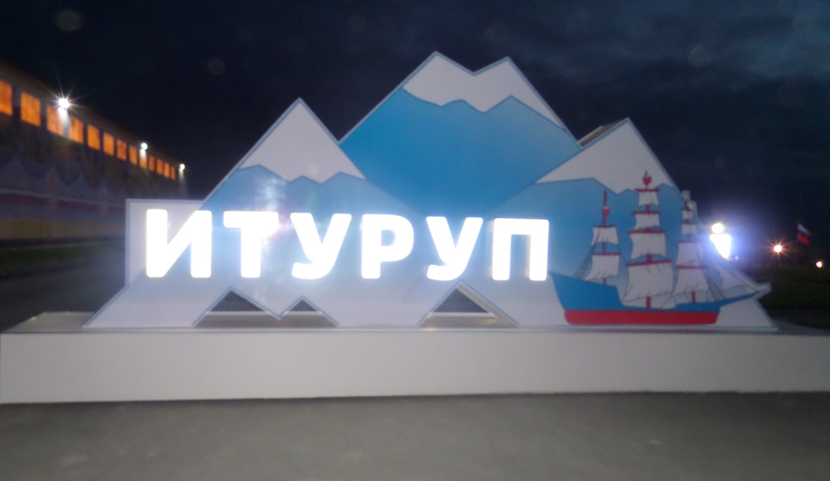
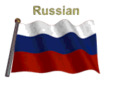
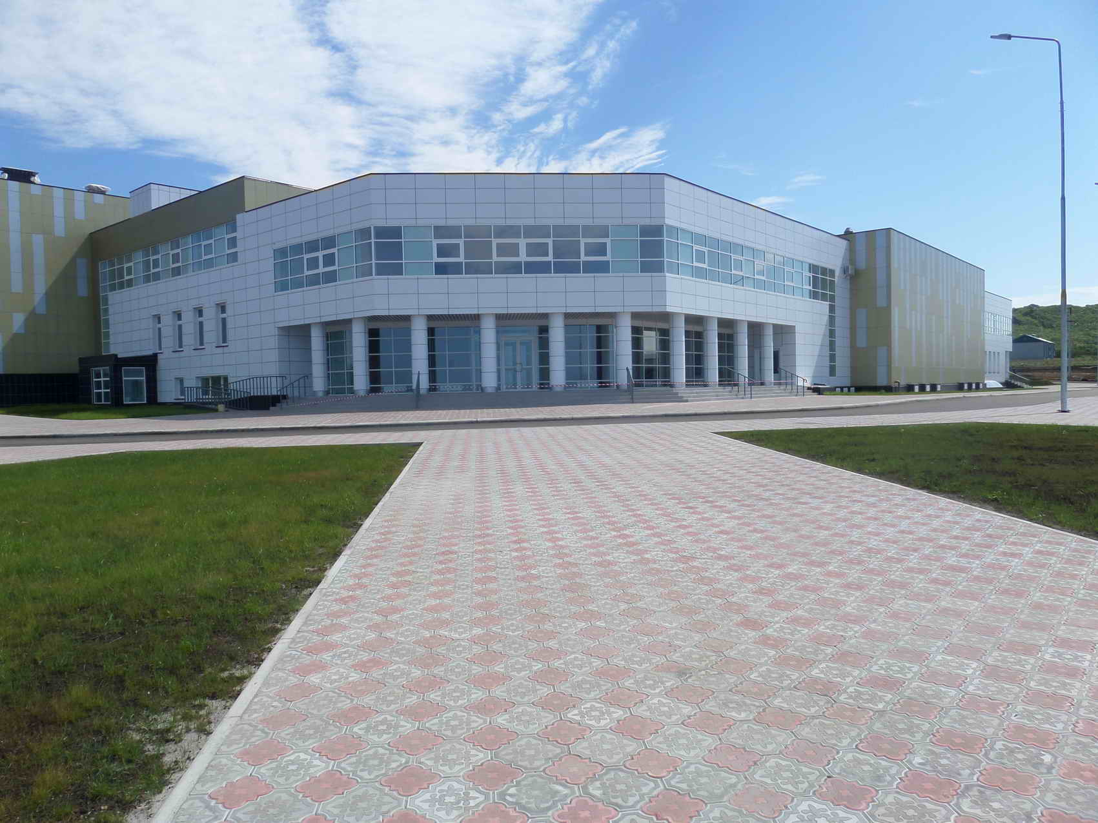
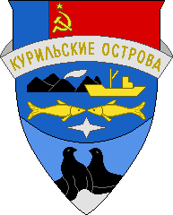
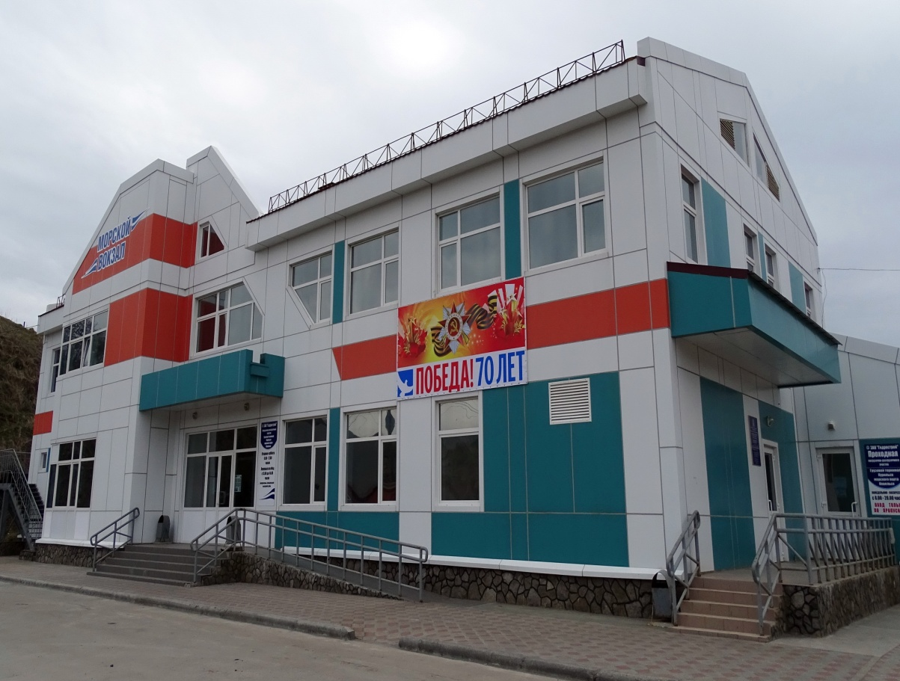
5 июня 1946 года был образован Курильский район.

Slide 62
СУДЫ НАД СТАРИКАМИ-НАЦИСТАВМИ СПУСТЯ 70 ЛЕТ ПОСЛЕ ВОЙНЫ
Лучше поздно, чем никогда? Сначала кажется, что ответ неоднозначен: в суды привозят на инвалидных креслах привозят полуживых безобидных стариков, чтобы обвинять и допрашивать. Их руки дрожат, их ноги не ходят, а мысли путаются. Но жалость к ним испаряется, когда в суде звучат подробности того, что они делали более 70 лет тому назад. Тогда они были молодыми, были сильными и жестокими. Убийцы беззащитных узников концлагерей думали, что их никогда не накажут.
Но их не защитил ни тот факт, что они были лишь мелкими винтиками системы, ни даже их старость. В Германии в 1969 г. судебная палата постановила, что отдельные исполнители Холокоста и других преступлений, личное участие которых в зверствах не доказано, не должны быть судимы. Но это изменилось 10 лет назад. Было признано, что такие места, как Освенцим — фабрики смерти, и любой их служащий не мог не знать, в чем принимает участие. Даже если нет доказательств личного участия в убийствах, вина такого человека в том, что он убийствам способствовал. Нужно только доказать, что конкретный человек работал в концлагере и со своего рабочего места не мог не видеть, что происходит. Охотники за нацистами нашли немногих еще живых военных преступников, которые должны понести ответственность.

Slide 63
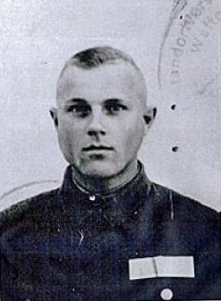
«Джон» (Иван) Демьянюк
Дело уроженца Украины Ивана Демьянюка стало «премьерой» в череде процессов над стариками-нацистами. В 1942 г. красноармеец Демьянюк попал в плен и пошел на службу к нацистам. Его сделали надзирателем концлагерей: Флоссенбург, Треблинка, Собибор. Демьянюк успел послужить и Власову. После 1945 г. он работал у американцев, в 1950-е переехал в США и стал американским подданным Джоном Демьянюком.
В 1988 г. в нем признали «Ивана Грозного», жестокого охранника Треблинки, отрезавшего штыком груди узниц лагеря. США экстрадировали преступника в Израиль, но суд не смог доказать, что именно Демьянюк был «Иваном Грозным», так как опирался на данные КГБ СССР, где считали, что фамилия того надзирателя — Марченко. Тогда «Джон» вернулся в США. Но охотники за нацистами собрали нужные доказательства того, что все же Демьянюк и есть тот самый Иван.

Slide 64
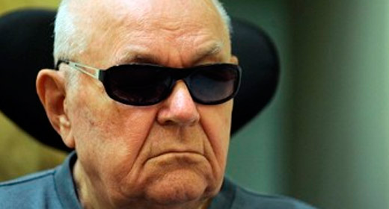
Показаний свидетелей и служебного удостоверения СС хватило для обвинения. В этот раз судили 89-летнего Демьянюка в Германии в 2009 г. и обвинили в соучастии в убийстве 28 060 человек (в том числе около 1,5 тыс. немецких граждан), погибших в Собиборе за 4 месяца его пребывания в лагере. Суд доказал, что он лично отправлял людей в газовые камеры. За весь процесс Демьянюк, для которого скамьей подсудимого было инвалидное кресло, не проронил ни слова. В 2011 г. его приговорили к 5 годам за решеткой. Наказание этот садист так и не смог отбыть, так как умер в баварском доме престарелых, пока рассматривалась апелляция.

Slide 65
Оскар Грёнинг
Еще один важный процесс, завершившийся приговором, дело Оскара Грёнинга, «бухгалтера Освенцима». Этот бывший офицер СС работал в Освенциме, принимал эшелоны обреченных и изымал их личное имущество. Грёнинг вел учет денег и ценностей и отправлял их в казну Рейха. В 2005 г. он сам рассказал об этом в интервью журналу «Шпигель», после чего немецкие охотники за нацистами им заинтересовались. В 2015 г. 94-летнего «бухгалтера» осудили на 4 года тюрьмы за соучастие в убийстве нескольких сотен человек.
Грёнинг частично признал свою вину, назвав себя соучастником злодеяний, но стремился себя оправдать: «Я бы назвал себя маленьким винтиком этой машины», — говорил он, «я виновен, но не по своей воле. С точки зрения закона я не виновен». Закон, однако, так не посчитал. Но с Грёнингом случилось то же, что с Демьянюком — он умер, пока его апелляция была на рассмотрении.

Slide 66
Хуберт Зафке
В 2016 г. суд Нойбранденбурга судил 95-летнего санитара-убийцу из Освенцима, месяц служившего в этом лагере в 1944 г. Как утверждало обвинение, унтер-офицер санитарной команды СС Зафке лично подавал газ в камеры. Обвиняемому грозило до 15 лет тюрьмы за соучастие в убийстве 3681 человека. Он же настаивал на том, что лично не имел отношения к убийствам. Дело так и не удалось завершить, так как в 2017 г. Зафке из-за болезни Альцгеймера и деменции был признан недееспособным

Slide 67
Сандор Кепиро
Кепиро называли одним из самых разыскиваемых преступников. В 1942 г. этот венгерский полицай принимал участие в бойне в сербском городе Нови-Сад на берегу Дуная. Там было умерщвлено более 1200 цыган, евреев и сербов. Суд состоялся в Будапеште в 2011 г. Сандора обвинили в том, что он отдал приказ убить 36 человек и лично участвовал в расправе над четырьмя жертвами. Одна из выживших на процессе рассказывала, как людей выбрасывали в реку под лед и расстреливали на улицах. После войны Кепиро скрывался в Аргентине и вернулся в Венгрию только в 1996 г. Он жил припеваючи до суда.
На процессе Кепиро не отрицал, что был в Нови-Саде и говорил: «Я ни о чем не жалею. Я просто нес службу и исполнял свой долг». К сожалению, суду не удалось найти документы, однозначно подтверждавшие вину Кепиро, и его пришлось оправдать. Спустя два месяца 97-летний Кепиро умер

Slide 68
Йохан Р.
В 2018 г. Йохану Р., 95-летнему старику, солдату СС, который «просто выполнял приказы» в дивизии СС «Мертвая голова», предъявлено обвинение в преступлениях в лагере Штуттхоф под Данцигом: соучастие в убийстве нескольких сотен человек в 1942 — 1944 гг. Против Йохана Р. выступило 17 истцов, пострадавших в том жутком месте. Бывший эсэсовец плакал, когда в Мюнстерском суде выступали свидетели. Сам он, ставший после войны архитектором, говорит: «Мне лично не в чем себя упрекнуть», «я не убивал беспомощных людей». Йохану Р. было 18 лет. Юнец следил за тем, чтобы люди не могли бежать и чтобы их затем могли умертвить. Сейчас он, уже старик, хочет принимать участие в суде и дальше и оправдать себя, но состояние его здоровья вынудило суд в декабре 2018 г. прервать процесс. Вероятно, приговора уже не будет.

Slide 69
Во время всех этих процессов, каждый из которых кажется уже «последним судом» над нацистами, многие задавались вопросом: стоит ли грозить тюремным заключением старикам, совершившим злодеяния в страшное время? Юристы разных стран полагают, что стоит. Даже в самое страшное время войны у человека был выбор. Любой мог отказаться, бежать, если его вынуждают убивать евреев, в конце концов — просто не идти в СС (там все были добровольцами). Всякое преступление должно быть наказано. Особенно те, у которых не может быть срока давности. И от этого не должна спасать даже глубокая старость.

